Slide 1
Основное свойство дроби

Slide 2
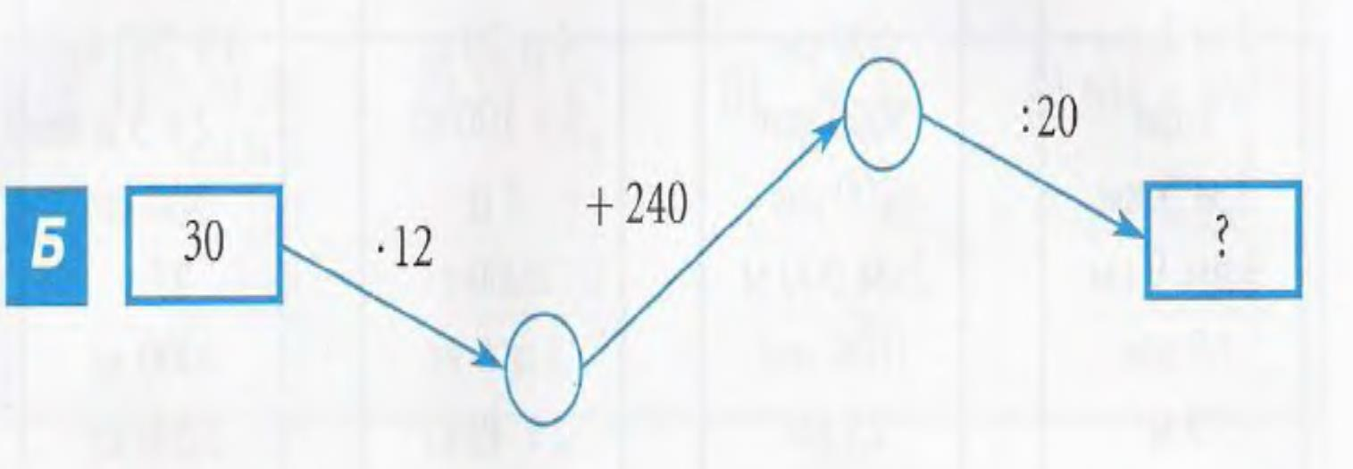

Slide 3
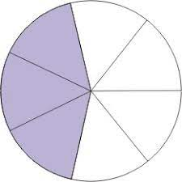
Выполните задания (устно):
1. Прочитайте дробь.
2. Назовите числитель дроби.
3. Назовите знаменатель дроби.
4. Что показывает знаменатель
дроби?
5. Что показывает числитель
дроби?
$$\frac{3}{7}$$

Slide 4

Взаимопроверка
$\frac{1}{2};$ $\frac{1}{4};$ $\frac{2}{3};$ $\frac{3}{2};$ $\frac{1}{6};$ $\frac{2}{6};$ $\frac{3}{6};$ $\frac{6}{6};$ $\frac{9}{6}$

Slide 5

Верно ли равенство?
$\frac{2}{5}$ = $\frac{6}{15}$
$\frac{45}{60}$ = $\frac{3}{4}$

Slide 6

Можно ли представить в виде дроби со знаменателем 30 дробь:
1) $\frac{1}{2}$ = $\frac{1∗ }{2∗ }$ = $\frac{}{30}$
2) $\frac{1}{3}$ = $\frac{1∗ }{3∗ }$ = $\frac{}{30}$
3) $\frac{1}{4}$ = $\frac{1∗ }{4∗ }$ = $\frac{}{30}$
4) $\frac{1}{100}$ = $\frac{1: }{100: }$ = $\frac{}{30} ?$

Slide 7
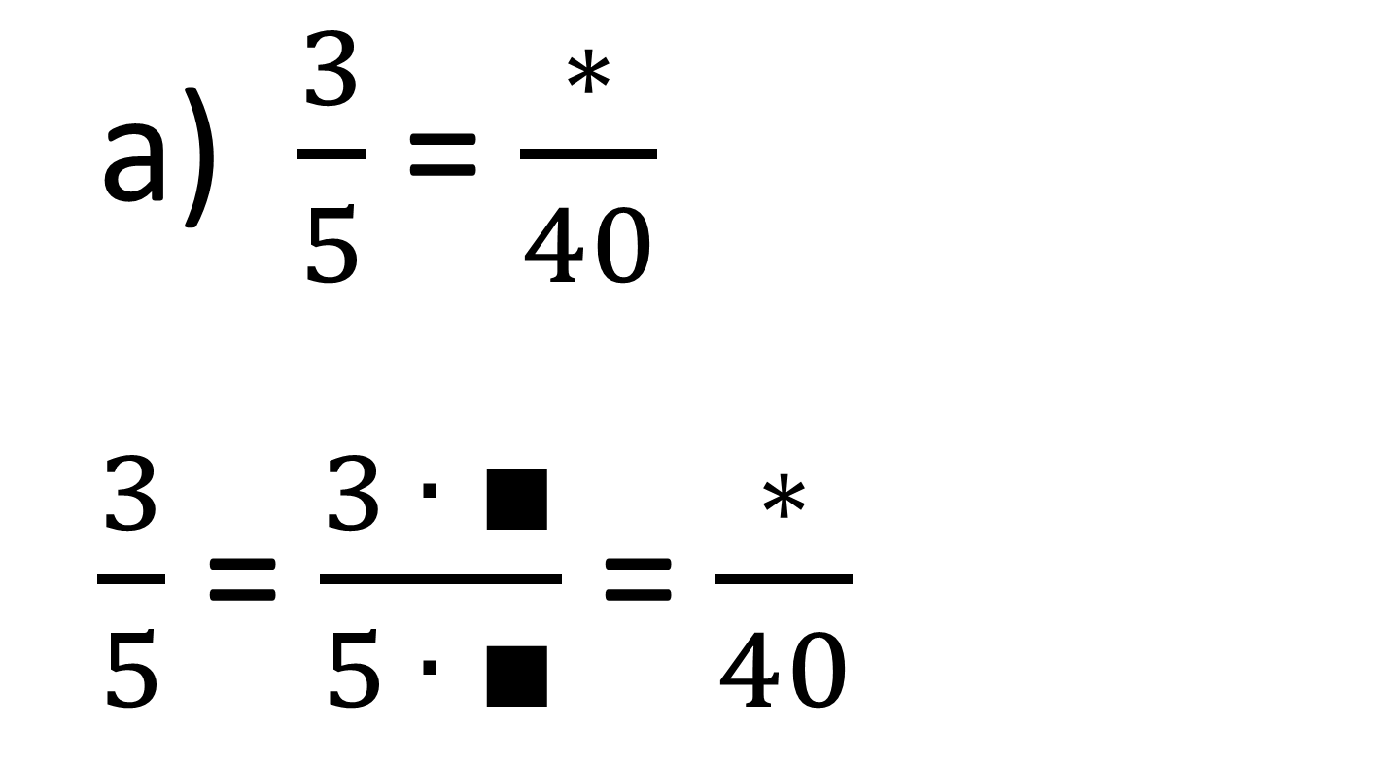
№1 Замените звёздочку цифрой так, чтобы получилось верное равенство:
а) $\frac{3}{5}$ = $\frac{∗}{40}$
$\frac{3}{5}$ = $\frac{3 ∙ ∎}{5 ∙ ∎}$ = $\frac{∗}{40}$

Slide 8
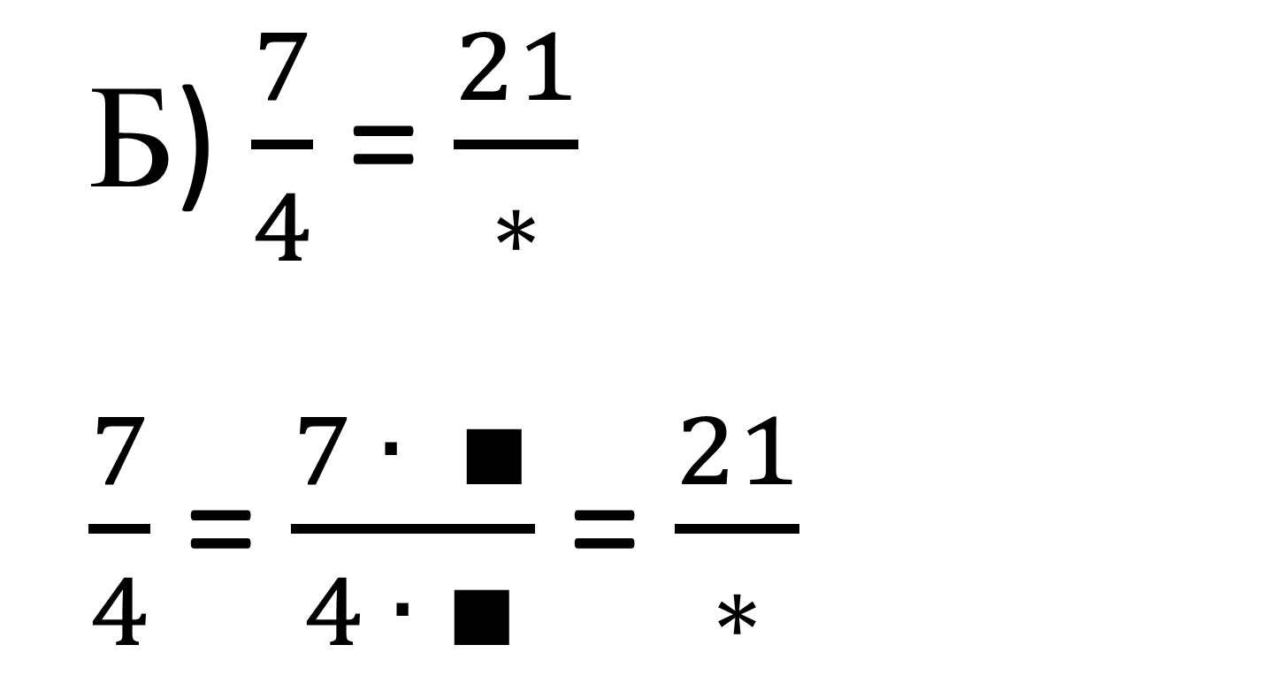
№1 Замените звёздочку цифрой так, чтобы получилось верное равенство:
Б) $\frac{7}{4}$ = $\frac{21}{∗}$
$\frac{7}{4}$ = $\frac{7 ∙ ∎}{4 ∙ ∎}$ = $\frac{21}{∗}$

Slide 9
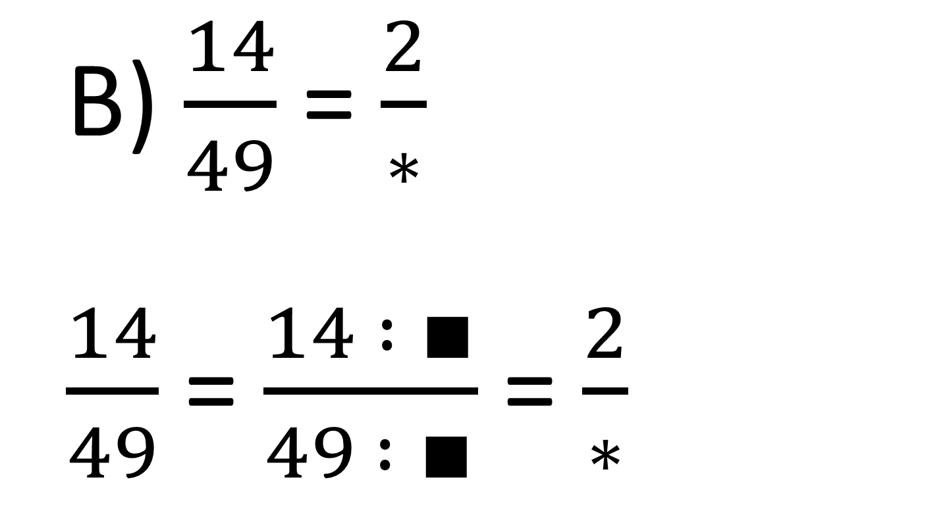
№1 Замените звёздочку цифрой так, чтобы получилось верное равенство:
В) $\frac{14}{49}$ = $\frac{2}{∗}$
$\frac{14}{49}$ = $\frac{14 : ∎}{49 : ∎}$ = $\frac{2}{∗}$

Slide 10
№2
Определите, какие из данных дробей равны дроби $\frac{5}{8}$
$\frac{10}{16}$; $\frac{10}{18}$; $\frac{15}{24}$; $\frac{20}{29}$; $\frac{25}{48}$; $\frac{40}{64}$

Slide 11
№3
Представьте данную дробь в виде дроби со знаменателем 11:
1) $\frac{6}{22}$; 2) $\frac{28}{44}$; 3) $\frac{21}{77}$

Slide 12
№4
Представьте данную дробь в виде дроби со знаменателем 32:
1) $\frac{1}{4}$; 2) $\frac{7}{8}$; 3) $\frac{9}{16}$

Slide 13
Домашнее задание
стр. 69 №12, 15, 16

Slide 14
